Slide 1
“Diseño e implementación de un prototipo para el monitoreo de señales EEG utilizando el módulo MIKROMEDIA dsPIC33 y su visualización en un PC a través de transmisión Bluetooth”
ISRAEL IZA
ADRIÁN QUIJIJE
MAYO 2014

Slide 2
AGENDA
INTRODUCCIÓN
ANTECEDENTES
JUSTIFICACIÓN
OBJETIVOS
ESTADO DEL ARTE
HISTORIA
ESTÁNDARES, ADQUISICIÓN DE SEÑALES, PATOLOGÍAS
DISEÑO E IMPLEMENTACIÓN
DISEÑO DEL SOFTWARE DEL PROTOTIPO
PRUEBAS

Slide 3
ANTECEDENTES
El electroencefalograma (EEG) es un análisis que se utiliza para detectar anomalías relacionadas con la actividad eléctrica del cerebro, se realiza un seguimiento y registro de las ondas cerebrales mediante electrodos colocados sobre el cuero cabelludo.
Estas ondas pueden ser utilizadas por diferentes controladores, entre ellos, dsPIC. Facilitando a los usuarios la aplicación de los procesos digitales de señales, en diferentes áreas, en este caso, el tratamiento de las señales.

Slide 4
JUSTIFICACIÓN
La causa más común para realizar un electroencefalograma es el diagnóstico y control de los trastornos convulsivos, también ayudan a identificar las causas de problemas como los trastornos del sueño y los cambios en el comportamiento.
Los equipos empleados para analizar señales EEG son de un costo muy elevado y poco accesibles, por esta razón surge la necesidad de diseñar e implementar un prototipo capaz de visualizar de manera más sencilla las señales EEG.

Slide 5
OBJETIVOS
Describir las principales características de las señales EEG y sus estándares.
Estudiar el microcontrolador dsPIC33FJ256GP710.
Emplear como etapa de adquisición y amplificación de las señales EEG una tarjeta embebida que haya sido diseñadas técnicamente para dar la característica de portátil al prototipo.
Desarrollar un software de control para el dsPIC, tarjeta de adquisición y comunicación Bluetooth.

Slide 6
ESTANDARES
RITMOS | FRECUENCIAS(Hz) | REGISTRO | REGIÓN
Ondas α | 7,5 a 13 | Sujetos normales despiertos en reposo y con los ojos cerrados. | Zona occipital
Ondas β | 13 a 35 | Sujeto despierto en condiciones normales. | Regiones parietal, frontal y central.
Ondas θ | 3.5 a 7.5 | Infancia y adultos con stress emocional y frustración. Adormecimiento en adultos. | Zona temporal.
Ondas δ | 0.5 a 3.5 | Sueño profundo, en la infancia primaria y en enfermedades orgánicas cerebrales graves. | Variable en función de la región afectada. En sueño, difusa.

Slide 7
ADQUISICIÓN DE SEÑALES EEG
POSICIONAMIENTO DE LOS ELECTRODOS

Slide 8
DISEÑO E IMPLEMENTACIÓN
El prototipo EEG captará las señales EEG de 16 electrodos a través de una tarjeta de adquisición de señales EEG, dispondrá de una pantalla TFT gráfica Touch con la cual se seleccionarán las opciones de operación del prototipo y se visualizará las señales fisiológicas del cerebro, este prototipo será portátil con una autonomía mínima de 4 horas y de dimensiones pequeñas de tal forma que el paciente pueda cargarlo sin causarle incomodidad, dispondrá de una unidad de Bluetooth para transmitir inalámbricamente las señales biológicas EEG a un PC el cual dispondrá de una interface HDMI para captar las señales del prototipo, visualizarlas y almacenarlas.
El prototipo será implementado en tarjetas impresas para garantizar un funcionamiento óptimo.

Slide 9
DESCRIPCIÓN DEL PROTOTIPO EEG

Slide 10
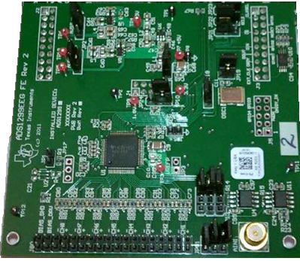
DESCRIPCIÓN DE LA TARJETA DE ADQUISICIÓN ADS1299EEG-FE
El elemento principal de la tarjeta es el circuito integrado ADS1299 que tiene un bajo nivel de ruido, bajo consumo de energía , entradas múlticanal, muestreo simultáneo de 24 bits, conversor análogo digital (ADC) con un amplificador de ganancia programable (PGA) .
El ADS1299 tiene un multiplexor programable que permite la selección de diferentes entradas como temperatura, la entrada de los canales.

Slide 11
DESCRIPCIÓN DE LA TARJETA DE ADQUISICIÓN ADS1299EEG-FE
La ganancia de la PGA puede ser elegida entre siete opciones (1, 2, 4, 6, 8, 12, y 24). La velocidad de muestreo de datos que ofrece el ADC es de 250 SPS a 16 kSPS. La comunicación con el dispositivo se realiza mediante una interfaz compatible con SPI. El dispositivo cuenta con cuatro entrada/salida de propósito general (GPIO).
Múltiples dispositivos en cascada pueden estar sincronizados con el pin START. La referencia interna se puede programar a 4,5 V. El oscilador interno genera un reloj de 2,048 MHz .

Slide 12
MÓDULO MIKROMEDIA DSPIC33FJ256GP710A
La parte central del sistema es un microcontrolador dsPIC33FJ256GP710A de 16 bits. El Mikromedia para dsPIC33 cuenta con módulos integrados como MP3 estéreo para aplicaciones de audio, pantalla TFT de 320x240, acelerómetro, conector USB, conector de audio, ranura para tarjeta MMC/SD, memoria de 8 Mbit flash, 2x26 terminales de conexión.
Mikromedia es compacto y delgado, y se adapta perfectamente a la palma de la mano, lo que hace que sea una conveniente plataforma para dispositivos móviles.

Slide 13
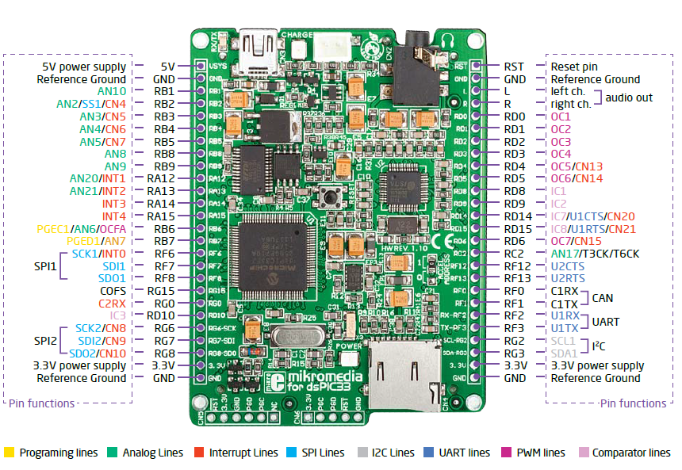
MÓDULO MIKROMEDIA DSPIC33FJ256GP710A

Slide 14
MÓDULO DE TRANSMISIÓN BLUETOOTH
BLUETOOTH HC-05
CARÁCTERÍSTICAS GENERALES | DESCRIPCIÓN
Modo de operación | Maestro/Esclavo configurable
Fuente | 3.3V o 5V
Antena | Integrada
Contraseña | 1234
Consumo | Corriente media de 25 mA
Tamaño | 12.7mm x 27mm
Velocidad de transmisión | 38400, 9600, 19200, 38400, 57600, 115200, 230400, 460800, configurable
Bits de datos | 8
Paridad | Sin paridad

Slide 15
IMPLEMENTACIÓN

Slide 16
DISEÑO DE SOFTWARE PARA LA TARJETA MULTIMEDIA
DESCRIPCIÓN DEL SOFTWARE PARA LA TARJETA MULTIMEDIA
El software a diseñarse en el presente proyecto debe ser capaz de manipular el TFT Touch Panel, para mostrar de manera gráfica los datos adquiridos, controlar la tarjeta de adquisición de señales EEG ADS1299EEG-FE a través de la interface SPI1, controlar la transmisión inalámbrica de datos por medio del módulo Bluetooth conectado al puerto UART2 y para la autonomía del prototipo deberá monitorear el nivel de batería.

Slide 17
DISEÑO DE SOFTWARE PARA LA TARJETA MULTIMEDIA
REQUERIMIENTOS DEL SOFTWARE PARA LA TARJETA MULTIMEDIA
• Inicializar y controlar el TFT Touch panel de 320x240 para visualizar de forma gráfica los datos adquiridos del canal 1 de la tarjeta de adquisición ADS1299EEG-FE y el nivel de batería.
• Diseñar una interface gráfica amigable al usuario que permita navegar por las diferentes ventanas del prototipo.
• Controlar la secuencia de encendido de la tarjeta de adquisición de datos ADS1299EEG-FE.

Slide 18
DISEÑO DE SOFTWARE PARA LA TARJETA MULTIMEDIA
• Mediante el SPI configurar los registros que permiten el control y obtención de datos de los 8 canales con resolución de 24 bits disponibles en la tarjeta ADS1299EEG-FE.
• Interpretar y escalar los datos adquiridos byte por byte de la tarjeta ADS1299EEG-FE.
• Establecer la transmisión inalámbrica de datos vía bluetooth por medio del puerto UART1 del módulo mikromedia.
• Controlar el conversor análogo digital del módulo mikromedia y el puerto UART2 para obtener el nivel de batería.

Slide 19
DISEÑO DE SOFTWARE PARA LA TARJETA MULTIMEDIA
Módulo EEG
Inicialización de la tarjeta
INICIO
Configuración del puerto B como salida e inicializado PORTB=0b000010000
Pin CLKSEL=0 para reloj externo
Pin PWDN=1
Pin RESET=1
Pausa de 1s
Pulso en bajo al Pin RESET de 1us
Pin START=1
FIN

Slide 20
DISEÑO DE SOFTWARE PARA LA TARJETA MULTIMEDIA
Módulo EEG
Configuración de la tarjeta
INICIO
Inicialización módulo SPI1 con resolución de 8bits
Comando SDATAC
CONFIG3=E0H
CONFIG1=90h
CONFIG2=D0
CHnSET=60/64/65
LOOF=00h
CONFIG4=02h
LOFF_SENSP=FFh
LOFF_SENSN=FFh
Comando RDATA
FIN

Slide 21
DISEÑO DE SOFTWARE PARA LA TARJETA MULTIMEDIA
Módulo EEG
Tratamiento de datos
INICIO
Lectura de datos SPI1
Detección de canal desconectado
Tratamiento de datos
Escalamiento de datos
Visualización grafica del canal 1
Envío de datos por Puerto UART
FIN

Slide 22
DISEÑO DE SOFTWARE PARA LA PC
DESCRIPCIÓN DEL SOFTWARE PARA LA PC
El software a diseñarse en el presente proyecto en la PC debe ser capaz de recibir inalámbricamente los datos adquiridos en la tarjeta ADS1299EEG-FE, tratamiento y escalamiento de los datos a valores de voltaje, graficar en una interface los datos de los 8 canales y almacenar estos datos para control del paciente.

Slide 23
DISEÑO DE SOFTWARE PARA LA PC
REQUERIMIENTOS DEL SOFTWARE PARA LA PC
• Una pantalla de presentación en la muestre el tema del proyecto, los autores y dos botones de navegación.
• Una pantalla que permita el ingreso del nombre del paciente, el número de muestras a capturar y la presentación grafica de los 8 canales.
• Se debe visualizar la gráfica de cada canal por separado y en conjunto.
• Debe existir la opción de guardar los datos para futuros controles médicos (historial médico).
• Debe mostrar una alerta cuando un canal se ha desconectado.

Slide 24
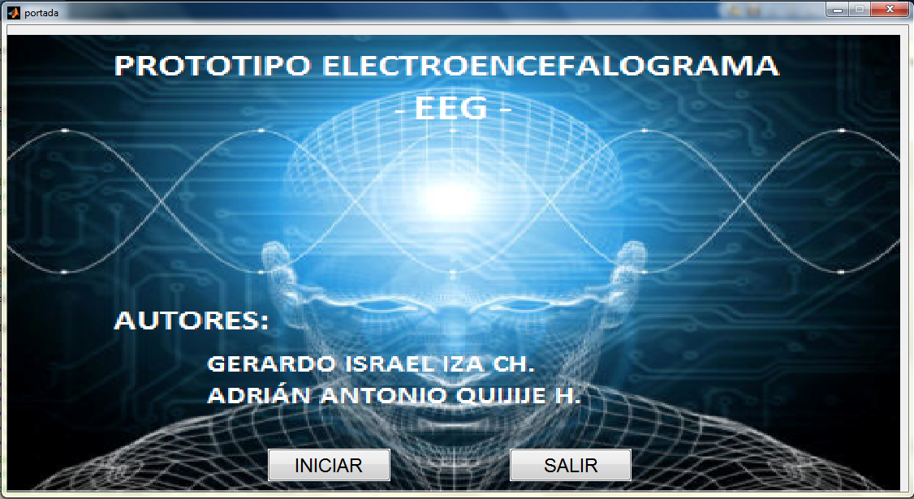
DISEÑO DE SOFTWARE PARA LA PC
DISEÑO DE PANTALLAS

Slide 25
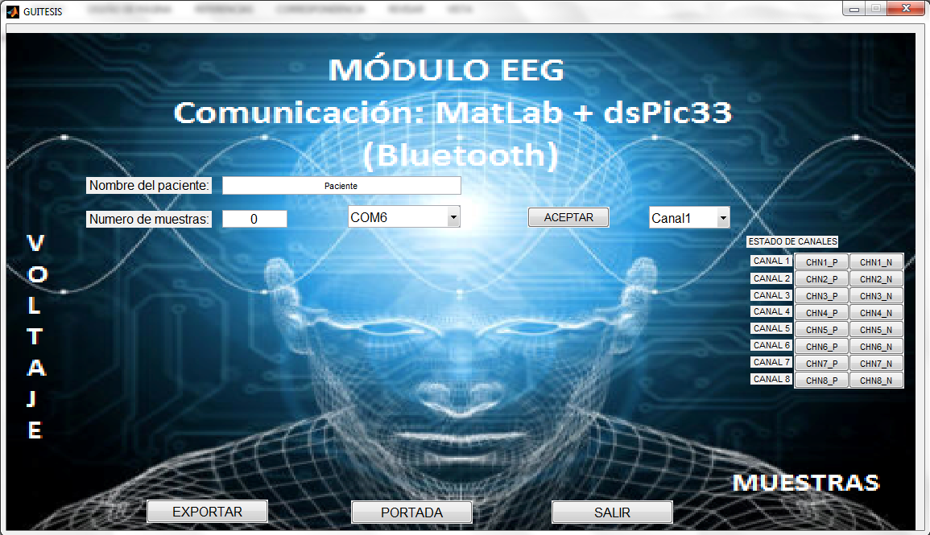
DISEÑO DE SOFTWARE PARA LA PC
DISEÑO DE PANTALLAS

Slide 26
DISEÑO DE SOFTWARE PARA LA PC
INICIO
Inicialización de objetos
Establecer puerto de comunicación Bluetooth
Deteccion de canal desconetado y recepción de datos
Almacenamiento de datos recibidos
Tratamiento y escalamiento de datos recibidos
FIN
Grafica de los canales

Slide 27
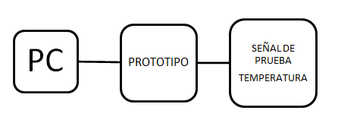
PRUEBAS
ESCENARIO 1: TEMPERATURA

Slide 28
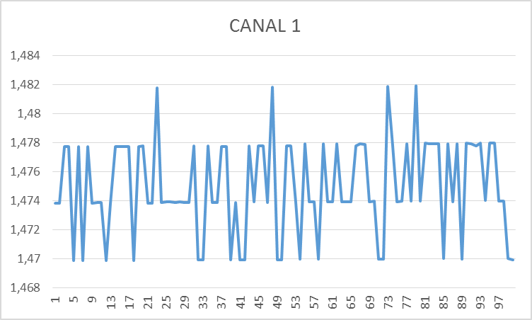
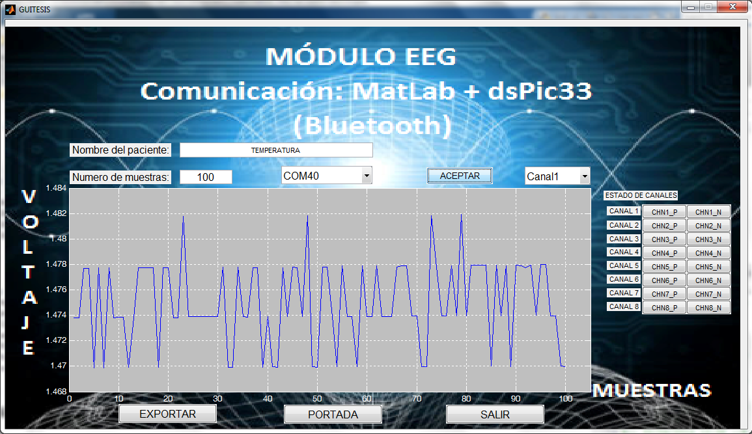
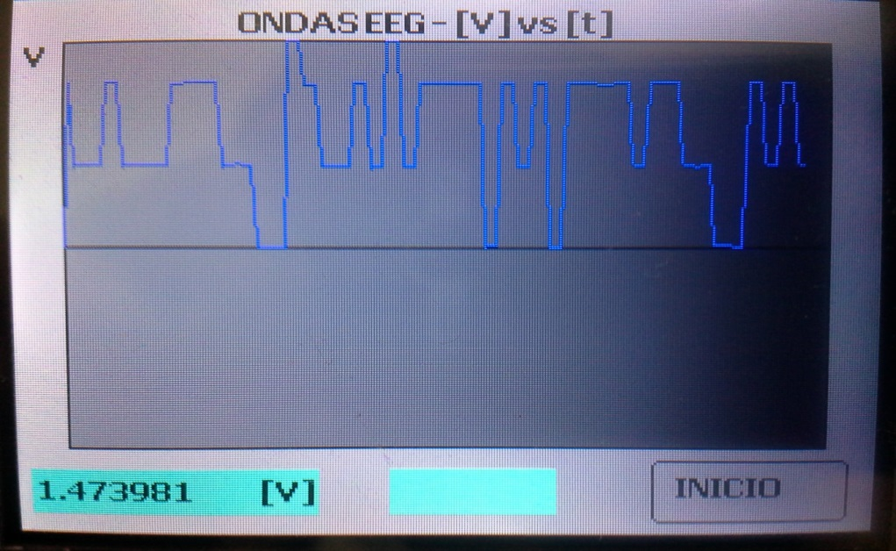
PRUEBAS
ESCENARIO 1: TEMPERATURA

Slide 29
PRUEBAS
ESCENARIO 1: TEMPERATURA

Slide 30
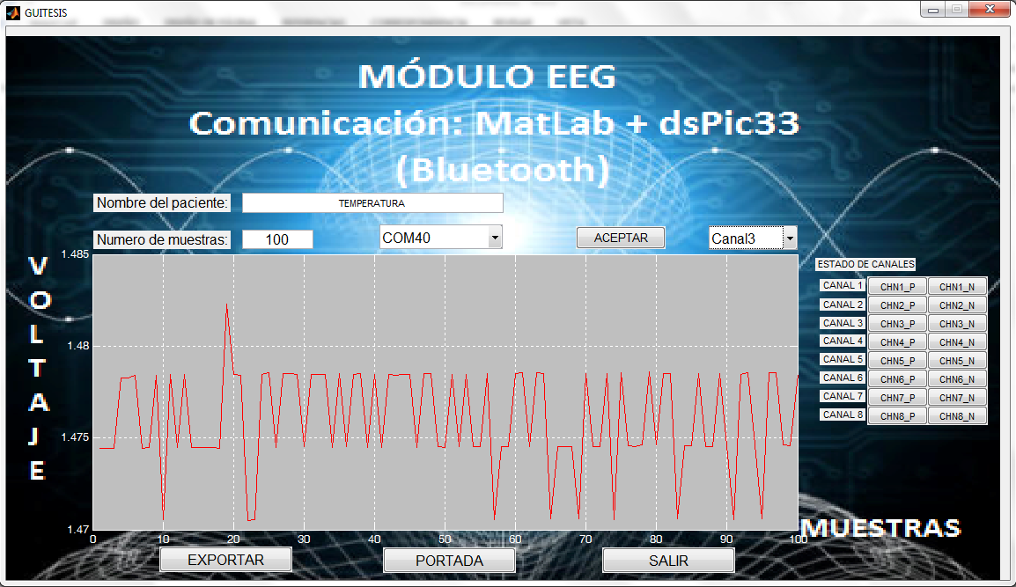
PRUEBAS
ESCENARIO 1: TEMPERATURA

Slide 31
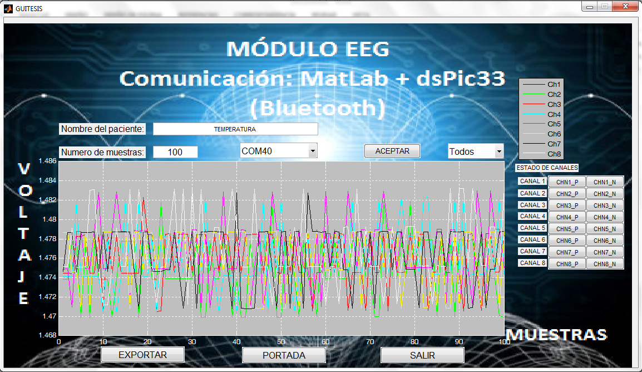
PRUEBAS
ESCENARIO 1: TEMPERATURA

Slide 32
PRUEBAS
ESCENARIO 2: TEST SIGNAL
TEST SIGNAL

Slide 33
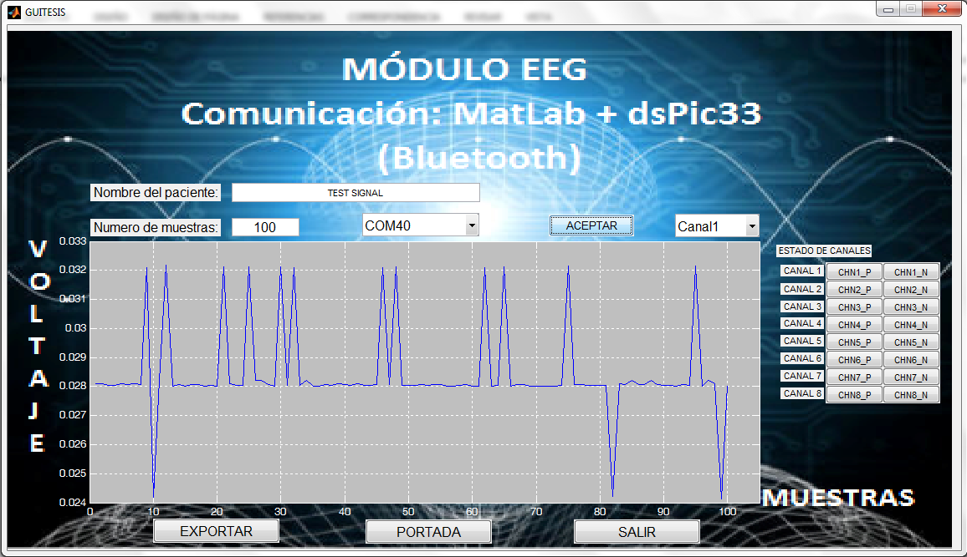
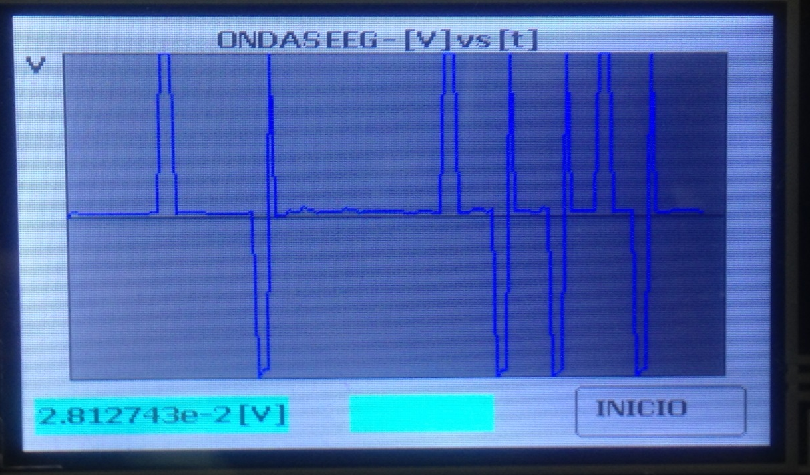
PRUEBAS
ESCENARIO 2: TEST SIGNAL

Slide 34
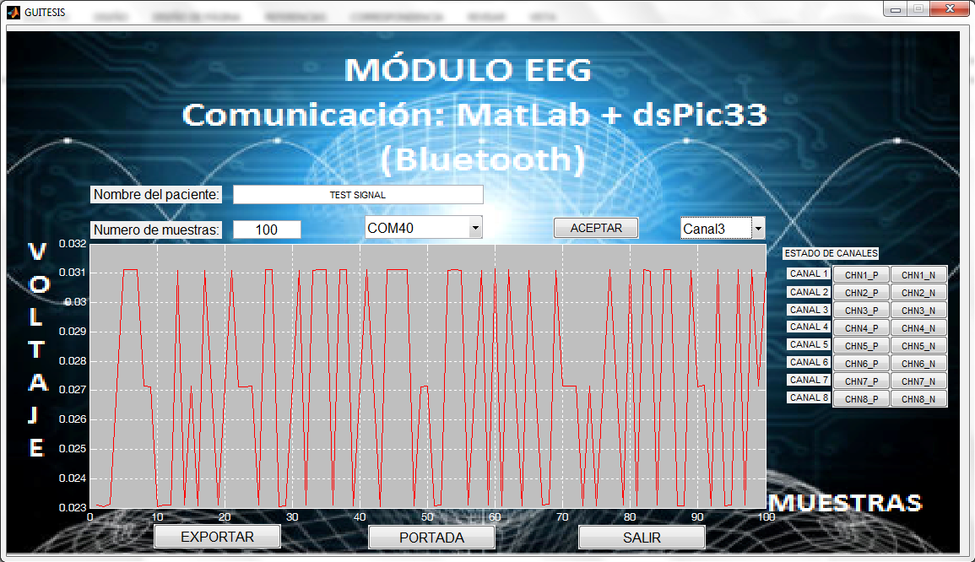
PRUEBAS
ESCENARIO 2: TEST SIGNAL

Slide 35
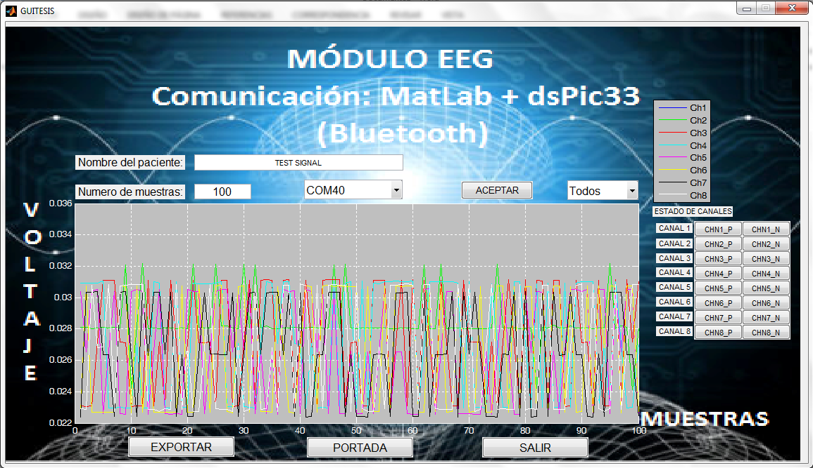
PRUEBAS
ESCENARIO 2: TEST SIGNAL

Slide 36
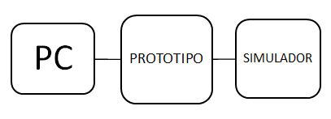
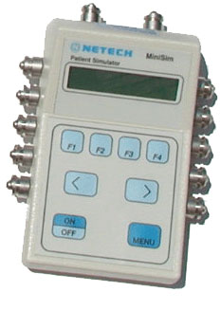
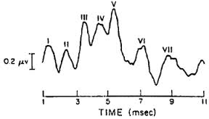
PRUEBAS

Slide 37
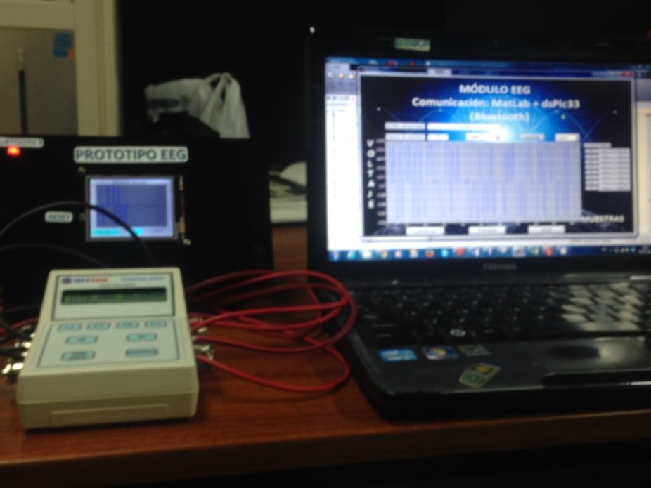
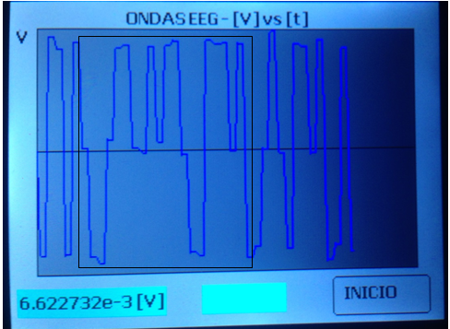
PRUEBAS

Slide 38
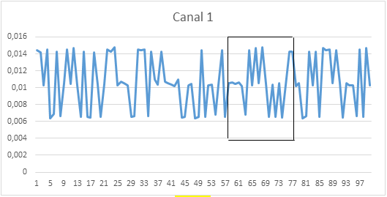
PRUEBAS

Slide 39
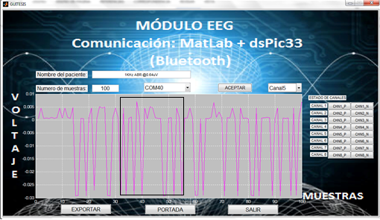
PRUEBAS

Slide 40
CONCLUSIONES
Emplear comunicación inalámbrica en el prototipo, facilita la transmisión de datos hacia un PC, porque se elimina la dependencia de cables y conectores, además el módulo HC-05 puede trabajar en dispositivos de bajo consumo de energía.
La comunicación SPI utilizada en la comunicación entre la tarjeta de adquisición y el dsPIC33, permite que el flujo de datos sea simple y eficiente teniendo un mayor rendimiento con respecto a otros protocolos de comunicación como I²C o SMBus, a pesar de que emplea más señales de control.
El uso de dispositivos embebidos como el Mikromedia dsPIC33 contribuye a mejorar la eficacia, el rendimiento y el tamaño del prototipo desarrollado en el presente proyecto debido a que los diferentes módulos están ubicados en forma estratégica en una tarjeta impresa con alta escala de integración, que favorece al bajo consumo de energía y alto rendimiento del prototipo.

Slide 41
CONCLUSIONES
El uso de la interface gráfica del prototipo desarrollada en GUIDE de MATLAB permite una mejor visualización de las señales adquiridas con el prototipo, así como una fácil operación por parte del usuario mediante un entorno visual sencillo.
Ofrecer la opción de exportar los datos adquiridos en el computador desde el prototipo en un archivo con extensión .xls, da la posibilidad al usuario de guardar la información de las señales cerebrales, para un futuro análisis en un centro médico por un especialista.

Slide 42
RECOMENDACIONES
Debido a que el prototipo emplea comunicación inalámbrica con el PC, se recomienda no situar el prototipo a más de 10 metros de la PC, para garantizar una transmisión de datos correcta.
En la comunicación SPI se debe tener especial atención en el reloj de sincronización, el módulo Mikromedia y la tarjeta de adquisición deben estar sincronizados, por lo que se recomienda emplear un reloj externo y compartido para los dos dispositivos mencionados.
La autonomía del prototipo es de 4 horas, por lo que se recomienda que al pasar de este se recurra a recargar la batería, en caso de no hacerlo los datos adquiridos no serán confiables y presentaran un alto margen de error.

Slide 43
RECOMENDACIONES
En la etapa de diseño de software se debe considerar el lenguaje de programación, las librerías, sentencias y bucles que disponemos para que el programa desarrollado no sea complicado.
En la parte gráfica del software es necesario que sea de tipo amigable y funcional para el usuario, se debe diseñar de tal manera que cualquier persona sin experiencia pueda emplearlo sin dificultad.

Slide 44
GRACIAS

